Slide 1

Comprendere la pratica per progettare il cambiamento professionale
Patrizia Magnoler
Università degli Studi di Macerata

Slide 2
Prescrivere per cambiare?
Le Indicazioni Nazionali: tra libertà di interpretare il cambiamento didattico e la prescrizione di risultato.
Competenza del docente, competenza dello studente.
«L’elaborazione e la realizzazione del curricolo costituiscono pertanto un processo dinamico e aperto, e rappresentano per la comunità scolastica un’occasione di partecipazione e di apprendimento continuo» (Indicazioni Nazionali, p. 15)

Slide 3
Quale formazione attivare?
Una Ricerca-Azione da interpretare.
Valorizzare le tendenze riflessive, di analisi e taluni aspetti della cultura professionale dei docenti, compresa la ricerca di innovazione.
Assumere la naturale tendenza alla conservazione e persistenza nelle pratiche.
Gestire l’equilibrio tra singoli individui e collettività per attivare un cambiamento generativo.

Slide 4
Tra ricerca e formazione
La ricerca per la formazione: la Didattica professionale (Pastré, Mayen, Vergnaud, 2006) e il Cours d’action (Theureau, 2006). L’analisi del lavoro e dell’attività (Oberdane e Faverge, 1955, Leplat, 1997, Durand, 2015).
Il rapporto tra ricercatore e insegnante: la Ricerca Collaborativa (Desgagné, 1997, Bednarz, 2013, Morrisette, 2015) e il dialogo fra saperi per condurre un’analisi plurale (Vinatier, altet, 2008), una postura etica (Damiano, 2006).
Quale formazione: verso una consapevolezza dell’agire e del progettarsi professionalmente a livello individuale e collettivo.

Slide 5
L’analisi del lavoro per la formazione
Dall’ergonomia francofona:
Il processo di analisi dell’attività favorisce la definizione degli obiettivi di apprendimento che si vogliono perseguire, la scoperta del proprio e altrui «sguardo» sull’insegnamento.
Si fa luce sulla trasparenza delle pratiche che è il primo ostacolo al cambiamento.

Slide 6
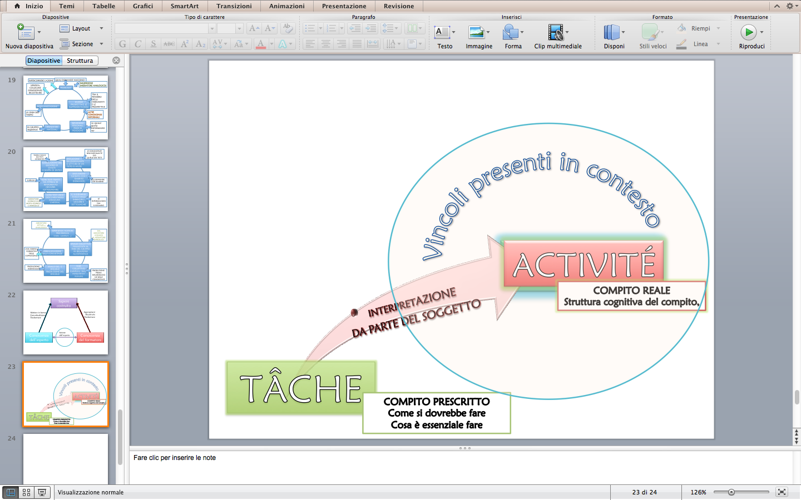
Comprendere la pratica
Compito prescritto – compito ridefinito – compito reale
(Léontiev, 1975, Leplat, 2008)
1. Le Indicazioni Nazionali
2. Le interviste per comprendere la progettazione
3.1 Le videoregistrazioni dell’azione
3.2 L’analisi dell’agito

Slide 7
Quale percorso tra ricerca e formazione
Presa di coscienza che consente
di riconoscere e identificare gli automatismi dell’attività all’interno di formati pedagogici tipici (Veyrunes, 2015)
assumere punti di vista diversi sulla situazione attraverso
«l’agito tracciato»,
il confronto con altri,
il pensiero degli alunni,
l’analisi della dinamica dell’insegnamento,
rimodulare l’insegnamento secondo traguardi possibili (spazio di sviluppo incoraggiato, Durand, 2015)

Slide 8
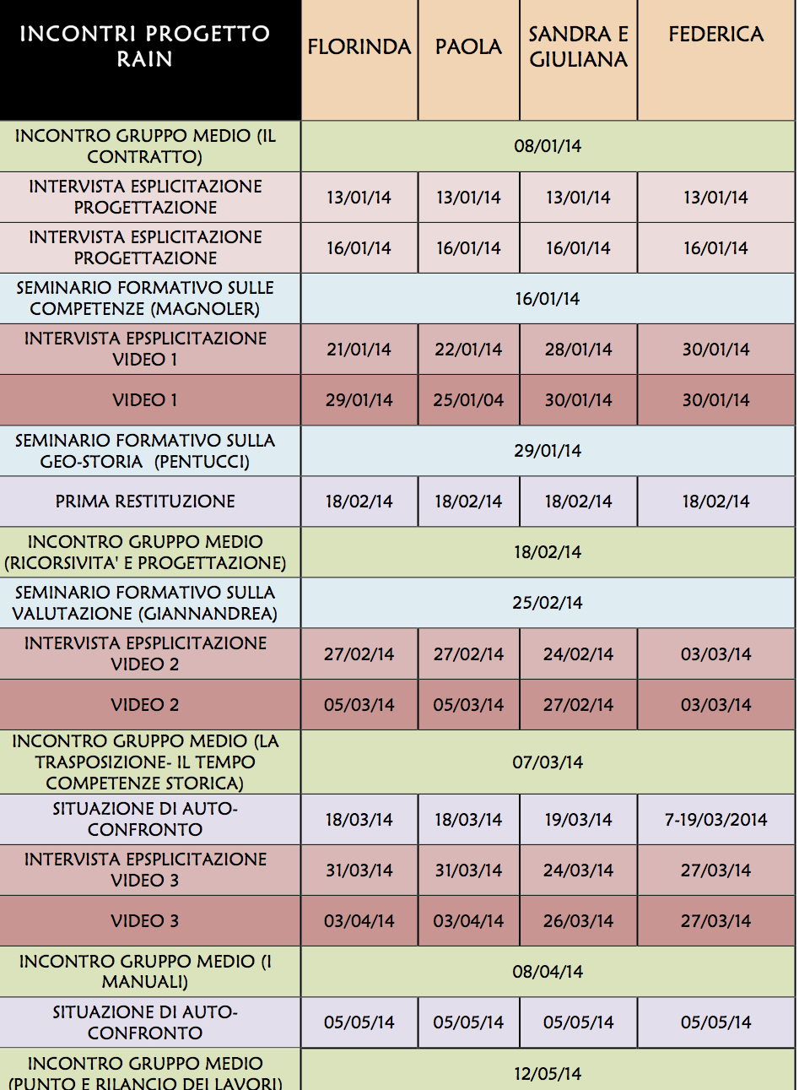
IL CONTRATTO
COLLABORAZIONE
ALTERNANZA
COINVOLGIMENTO
DEVOLUZIONE
Gruppo di ricerca: P. Magnoler, M. Pentucci, V. Iobbi

Slide 9
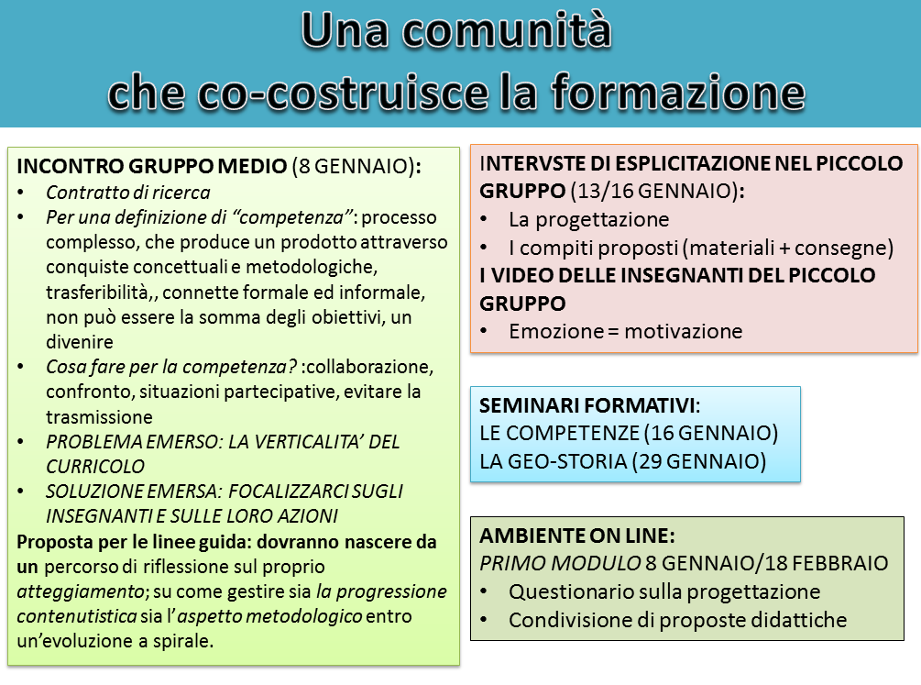
Tra grande e piccolo gruppo

Slide 10
Gli oggetti di analisi
La trasposizione didattica (l’analisi dei mediatori, la successione delle attività, il sostegno all’apprendere –> le domande)
Gli organizzatori (convinzioni che originano le scelte e la regolazione in atto)
Gli obiettivi di apprendimento di ogni docente
Le aree di cambiamento nelle pratiche collettive

Slide 11
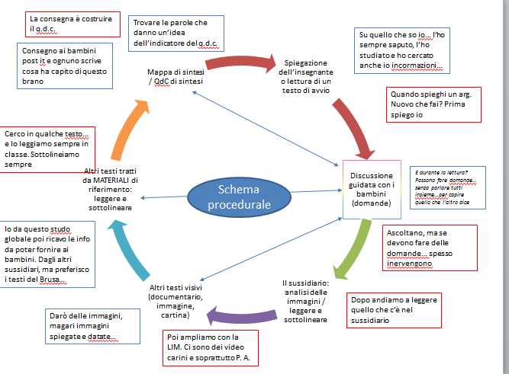
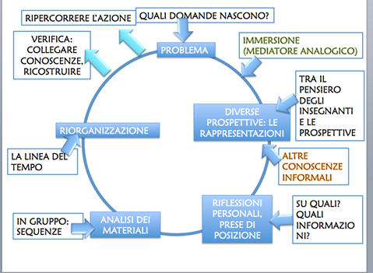
Le ricorrenze
ESPERIENZA AGITA IN PRECEDENZA (visita al castello, cartellone, video…)
ANALISI COLLETTIVA (spesso attraverso l’osservazione)
FINALIZZATA AL FARE
DEL GRUPPO SEZIONE IN RELAZIONE ALL’ESPERIENZA
FARE COLLETTIVO (cartellone, lavoro manipolativo-manuale)
ANALISI DEL SINGOLO
E PRODUZIONE DEL SINGOLO
VERBALIZZAZIONE DELLE CONOSCENZE . ANALISI DEL SINGOLO
ORIGINE CULTURALE (PROFESSIONALE) E INDIVIDUALE

Slide 12
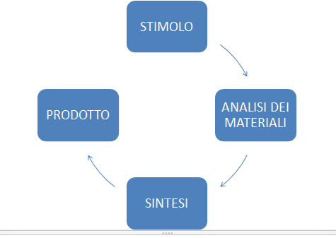
Un formato pedagogico
Valorizzazione dell’alunno
Apprendimento per scoperta
Competenze nella selezione di informazioni
Ricostruzione

Slide 13
Su che cosa intervenire?
Operatori della storia: il tempo, lo spazio
Chiarificazione concettuale
Analisi del sistema di insegnamento (registri di funzionamento)
I mediatori

Slide 14
Il sistema insegnamento
INSEGNANTE
Ricorrenze
Contratto didattico
Dispositivo
SPAZIO D’AZIONE DELLO STUDENTE
Trasposizione didattica
Processo
d’insegnamento
OGGETTO
CULTURALE
STUDENTE
Autonomia-consapevolezza

Slide 15
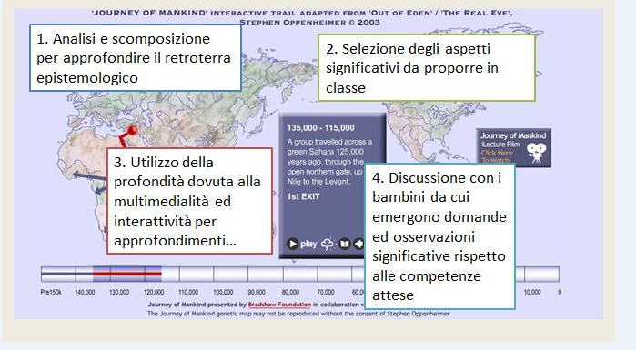
Cambiare il mediatore (oltre il libro di testo)

Slide 16
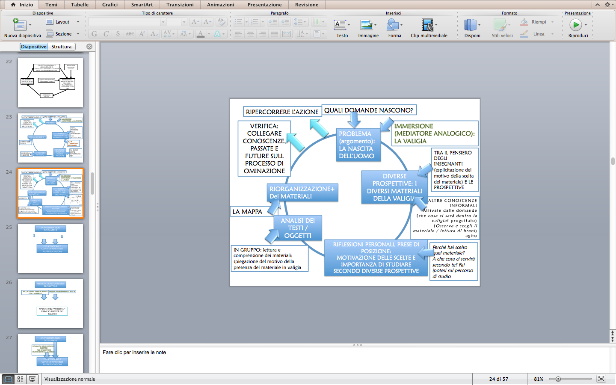
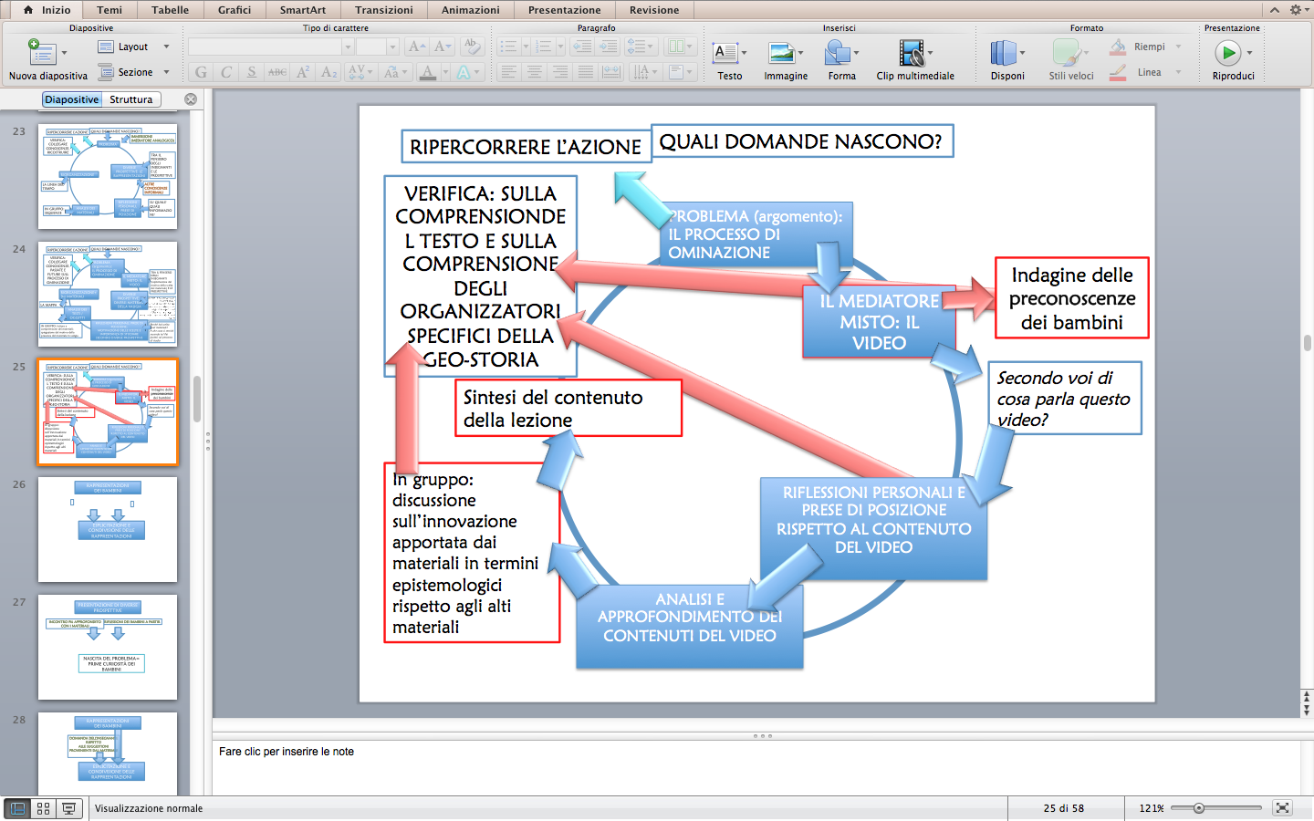
UNA NUOVA STRUTTURAZIONE
La presenza di un mediatore epistemologicamente fondato scelto dall’insegnante in accordo con il formatore esprime un cambiamento della ricorrenza corrispondente al cambiamento dei teoremi in atto dell’insegnante, che nel secondo caso fonda il suo dispositivo sull’attività centrata sull’oggetto culturale

Slide 17
Ambiti di cambiamento individuale
Comprensione della propria azione | … a me ha fatto capire ciò che facevo. Perché per me era routine. (Co-esplicitazione del 23/06/2015)
Trasformazione degli organizzatori | Lo spazio di parola lasciato ai bambini questa volta non ha ruoli relazionali o motivanti, ma diventa fondativo del processo di insegnamento e di apprendimento.
Gestione dell’azione didattica | L’utilizzo della domanda (un formato pedagogico che cambia allorchè cambia la consapevolezza dell’azione dello studente)
Riflessione | “… però io non avevo mai fatto una riflessione così profonda nel mio percorso … né nel mio percorso professionale, proprio mio – ciò che so fare, ciò che so essere – né dal punto di vista epistemologico, delle mie conoscenze. Quindi io ho proprio ricominciato”.

Slide 18
Progettare il cambiamento professionale
Possibile, desiderato….verso quali traguardi di apprendimento per se stessi?
Verso la comprensione delle pratiche individuali e collettive
Per la costruzione di nuovi «artefatti» che attivino «il presente delle pratiche» con l’analisi «delle pratiche possibili e desiderate» dalla comunità professionale.

Slide 19
Quale doppia verosimiglianza?
Per la scuola: un metodo per analizzare le pratiche, più artefatti (percorsi didattici e una proposta di curricolo che racchiude un processo di ricerca-formazione)
Per la ricerca: indicatori di sviluppo professionale, traiettorie per un nuovo modello formativo che inizi dentro la pratica.

Slide 20
Per continuare insieme

